Slide 1
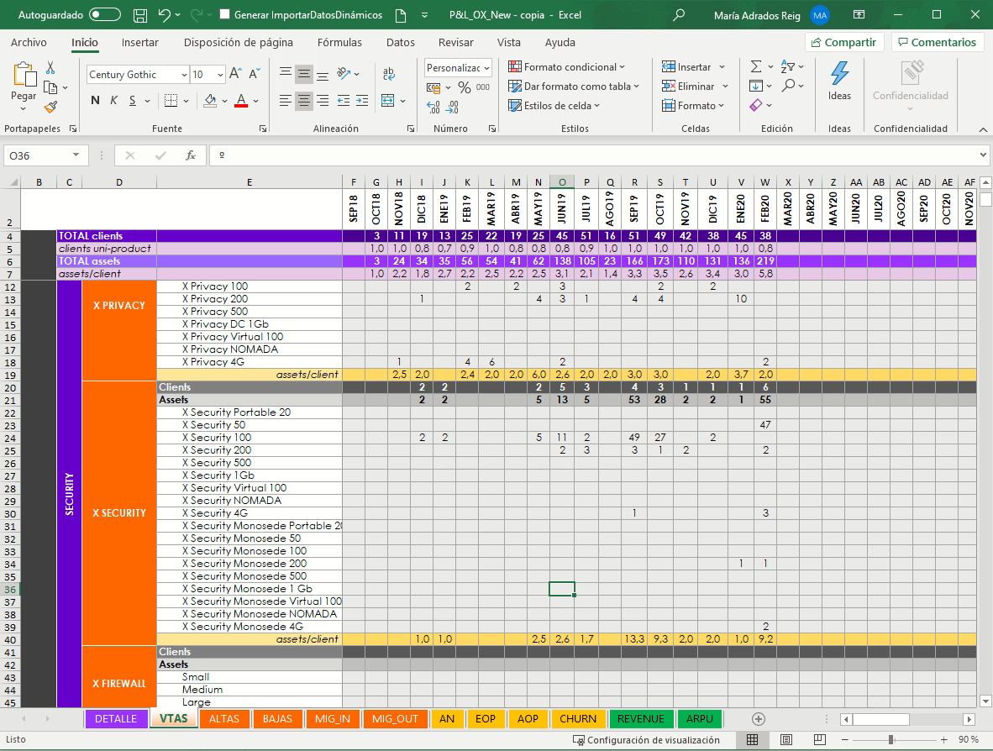
Modificación y Actualización conexiones excel P&L_OX
Crear /localizar la carpeta en la que vamos a tener los csv:
altas_tabla
bajas_tabla
detalle_cartera
df_altas
migin
migout
revenues_tabla
ventas_tabla
Abrimos el archivo P&L_OX
En la cinta superior de herramientas > Datos > Obtener datos > Configuración del origen de datos
Se abrirá una nueva pantalla con las conexiones existentes y una a una hay que cambiar el origen a la carpeta en las que estén los csv
Una vez tengamos modificadas todas las rutas, cerramos.
Para actualizar el archivo > Datos > Actualizar todo
Press play

